Slide 1
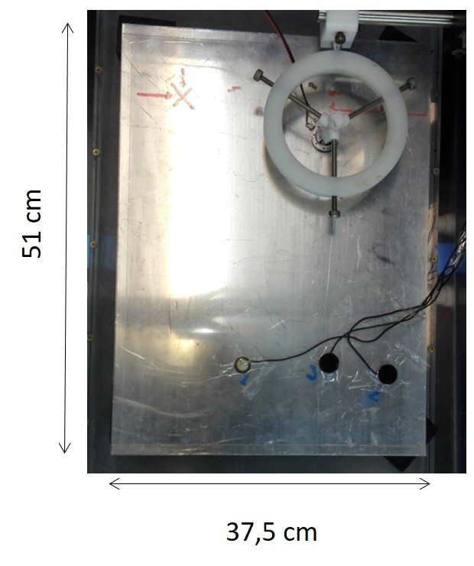
1,8 ms
coda
80 ms

Slide 2
80 ms
1,8 ms

Slide 3
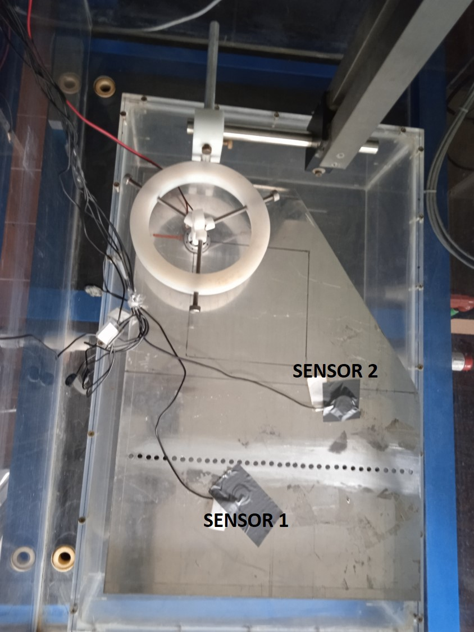
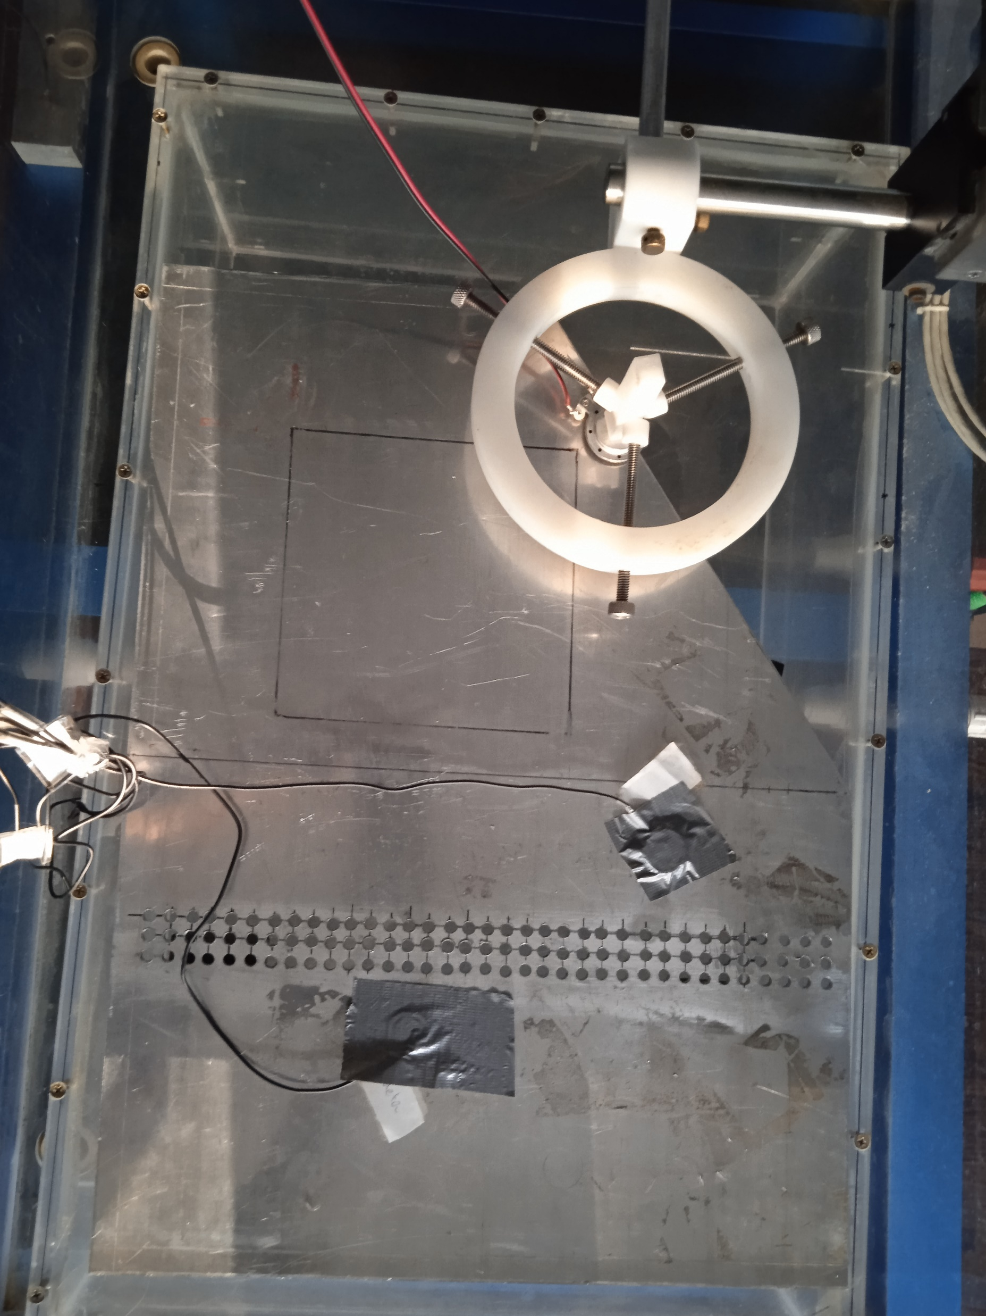

Slide 4
